Slide 1

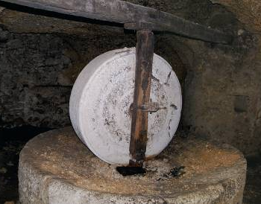
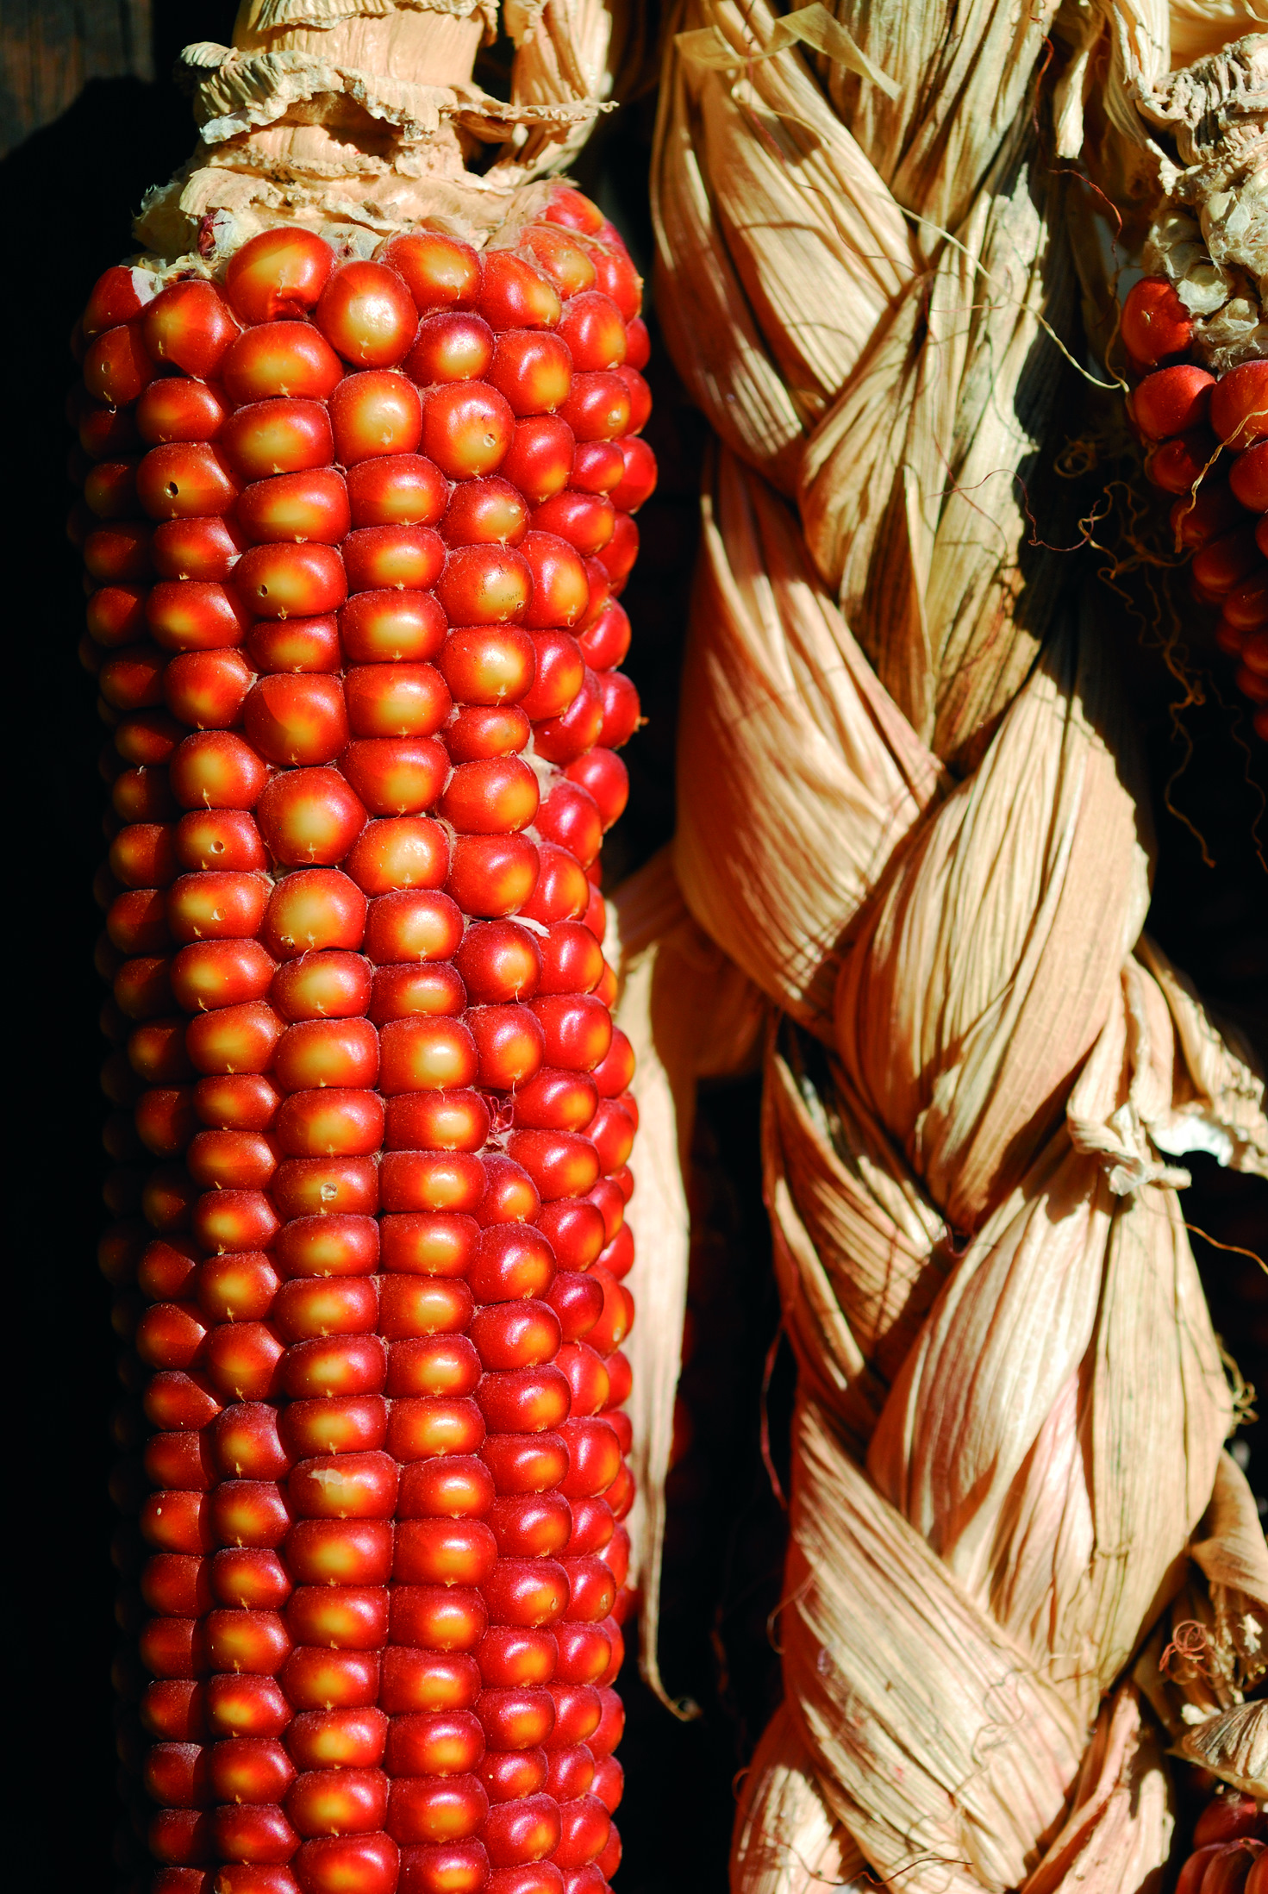
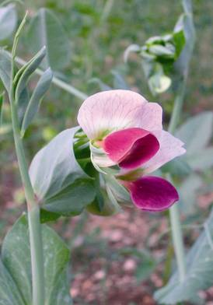
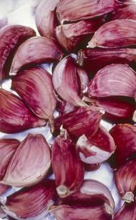
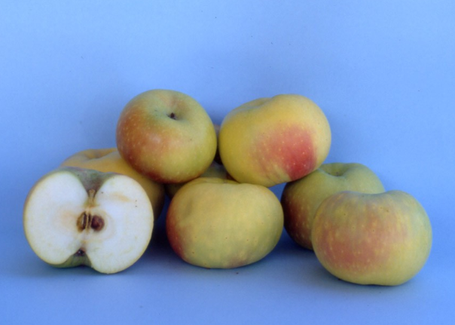
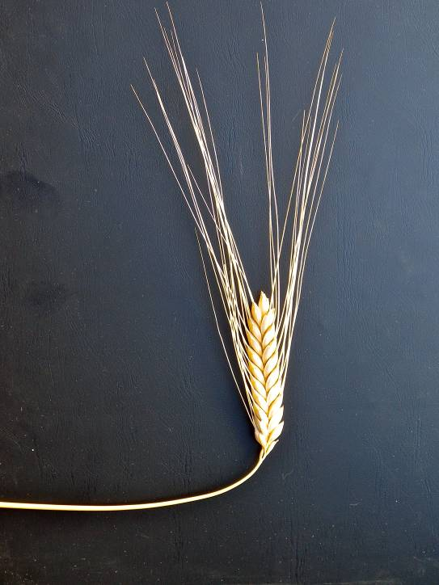
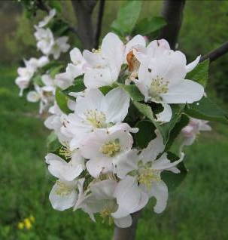
Parco Nazionale
del Gran Sasso e Monti della Laga
AGRICOLTURA MONTANA E RESILIENZA
Agricoltura resiliente nelle aree protette
il ruolo dei Parchi
Montereale, 15.06.2023 AVES – Area Valorizzazione Economica e Sociale
Dr. Luca Schillaci

Slide 2
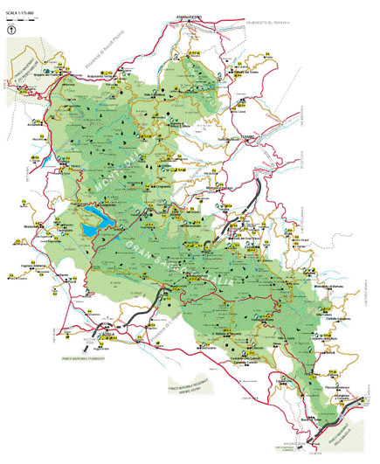
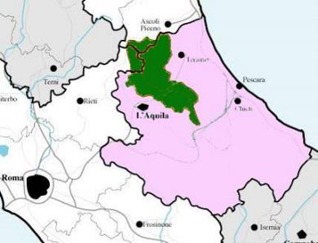
155.000 ettari
3 Regioni
5 Provincie
44 Comuni

Slide 3
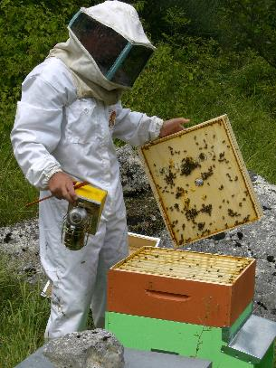
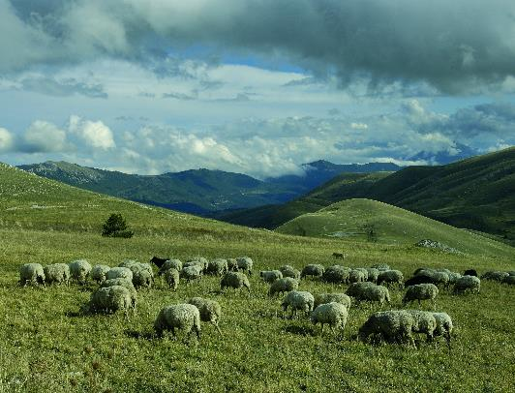
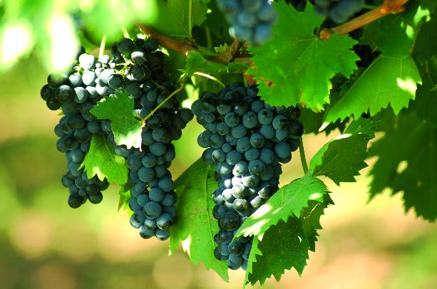
TRA LE FINALITA’ DI UN'AREA PROTETTA ….
Realizzazione di un'integrazione tra uomo e ambiente naturale, anche mediante la salvaguardia delle attività agro-silvo-pastorali e tradizionali
Art. 1 – Legge 394/91

Slide 4
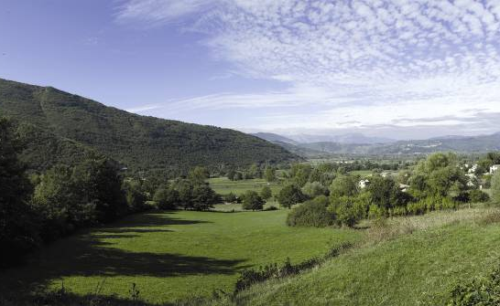
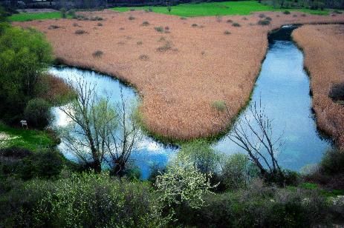
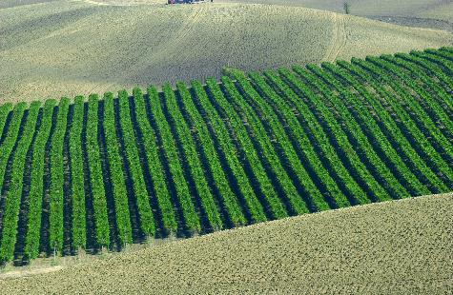
Operatori e Istituzioni
a vario titolo hanno un ruolo ed una responsabilità
nel preservare gli ecosistemi e la biodiversità
al fine consegnare alle generazioni future un territorio
migliore rispetto a come lo si è trovato

Slide 5
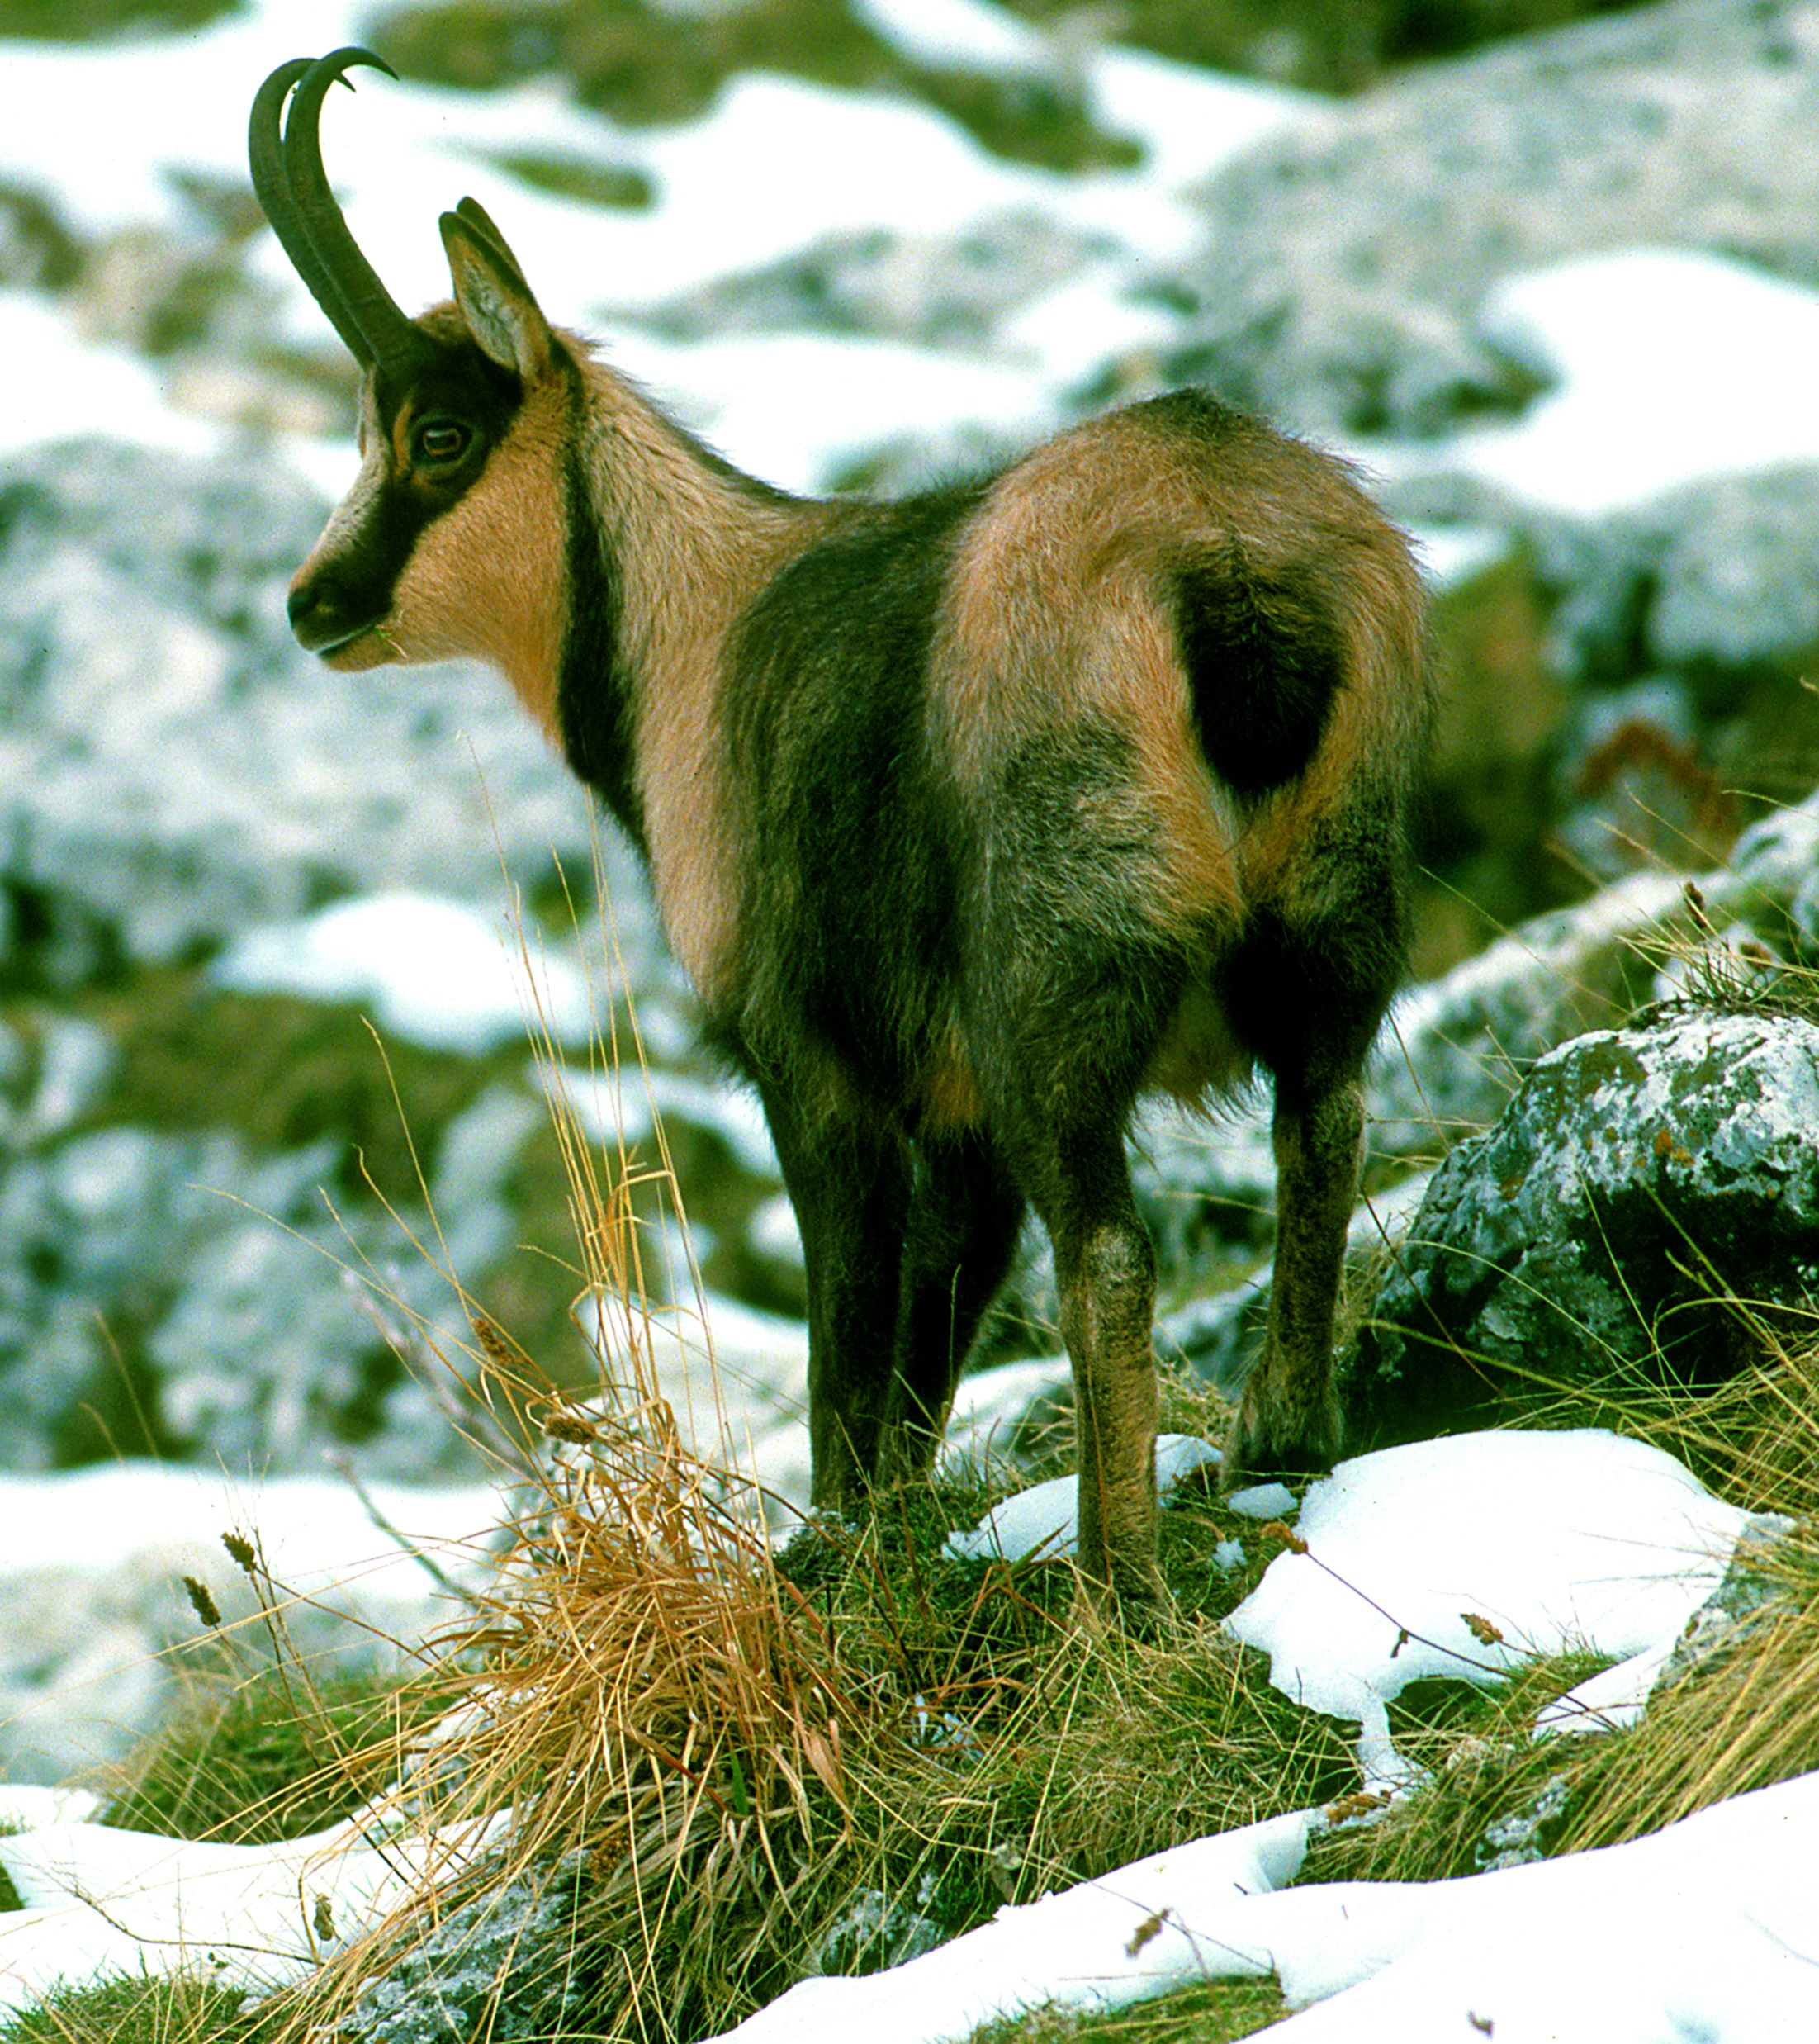
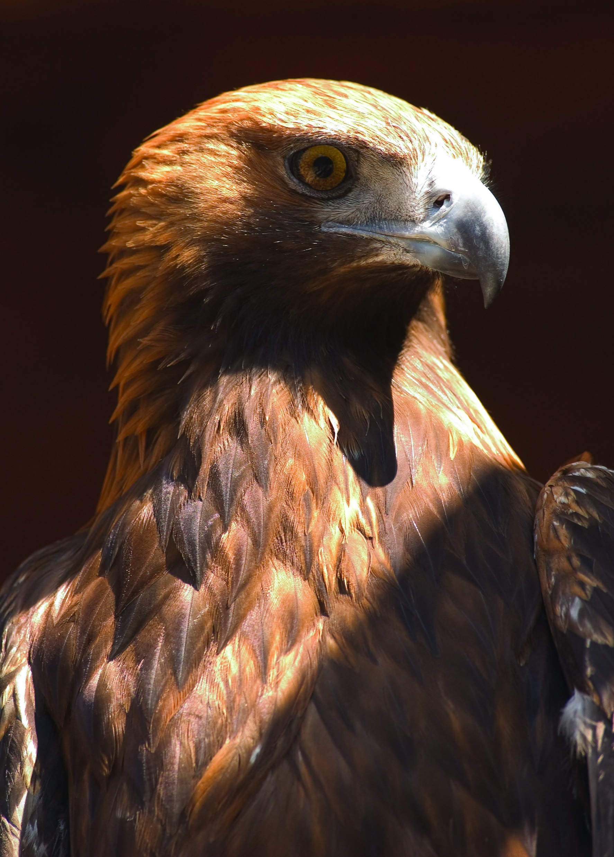
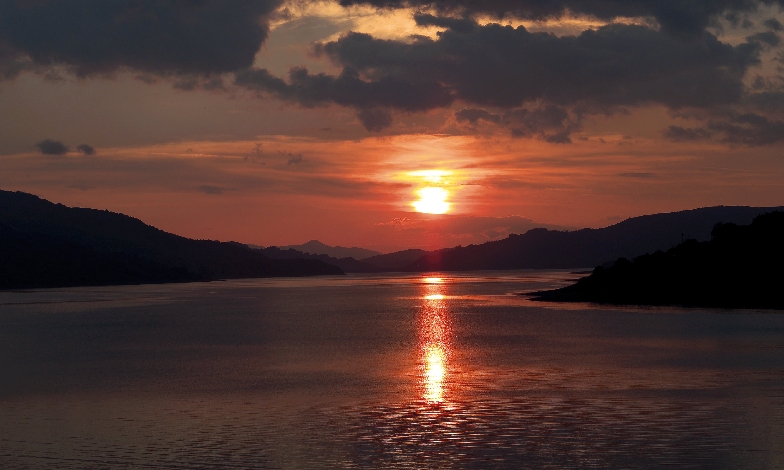
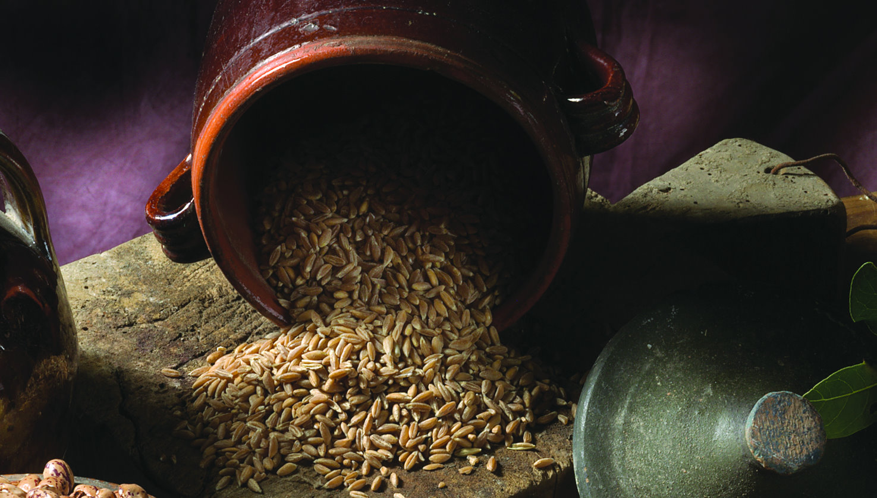
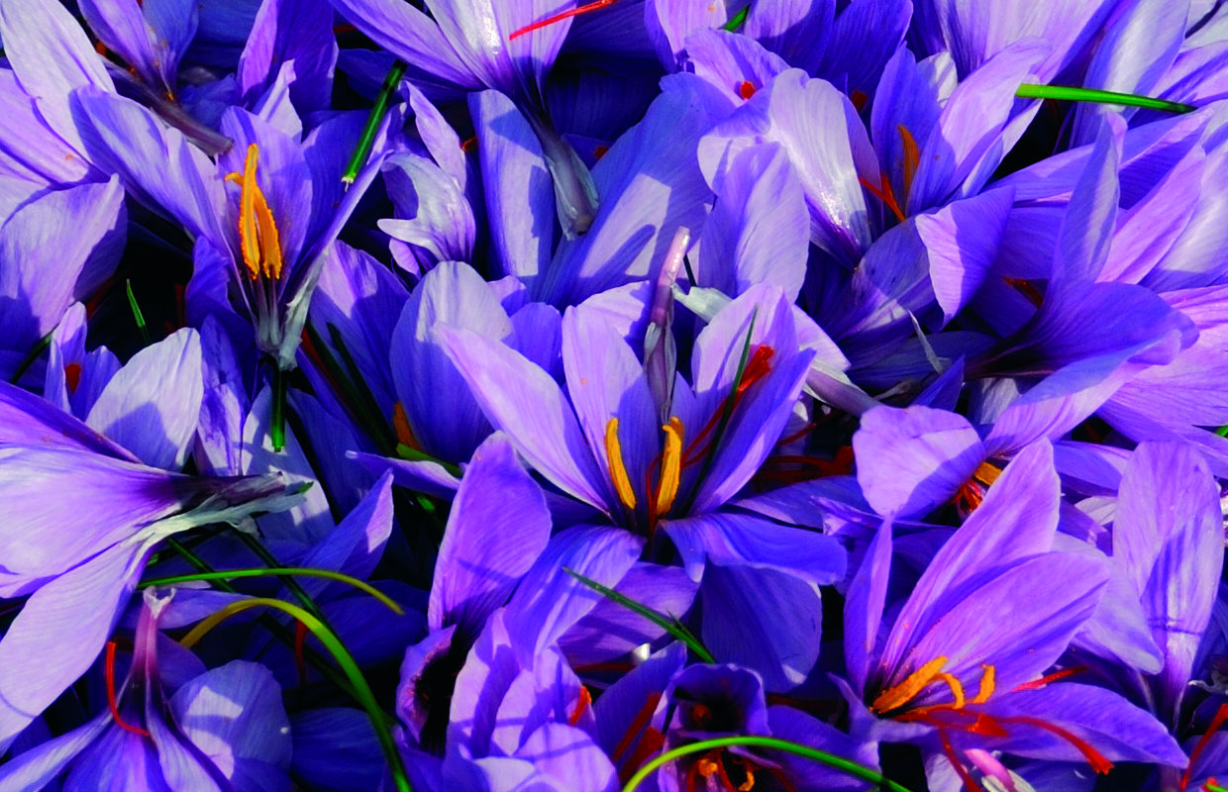
CONSERVAZIONE
della natura e del territorio
Non sono in contrapposizione
UTILIZZO
delle risorse che
natura e territorio
mettono a disposizione

Slide 6
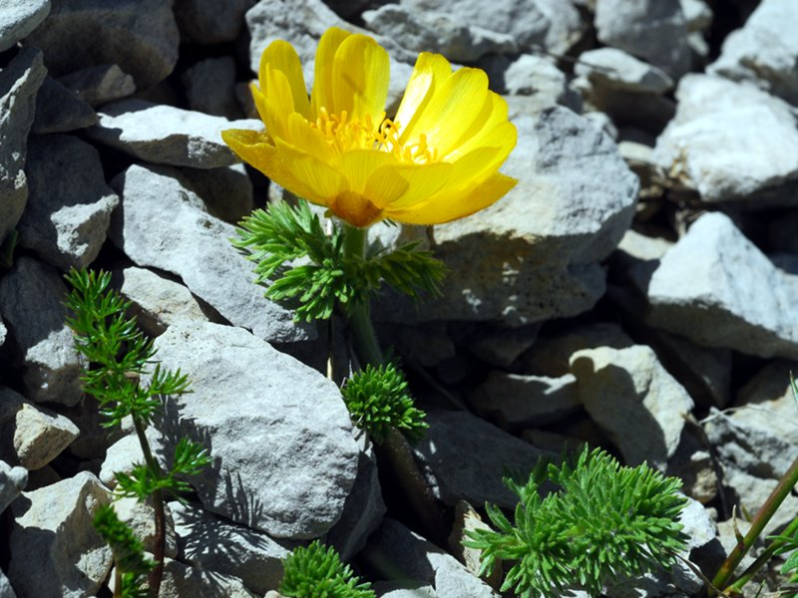
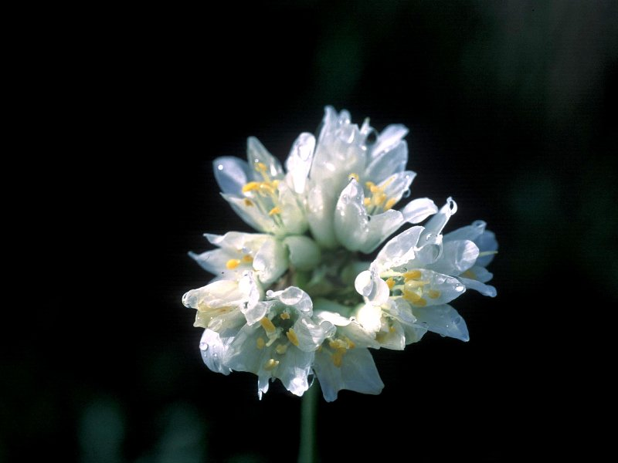
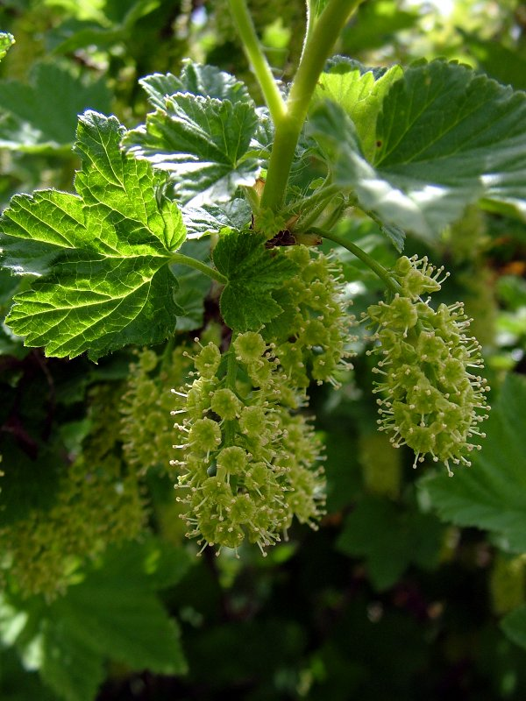
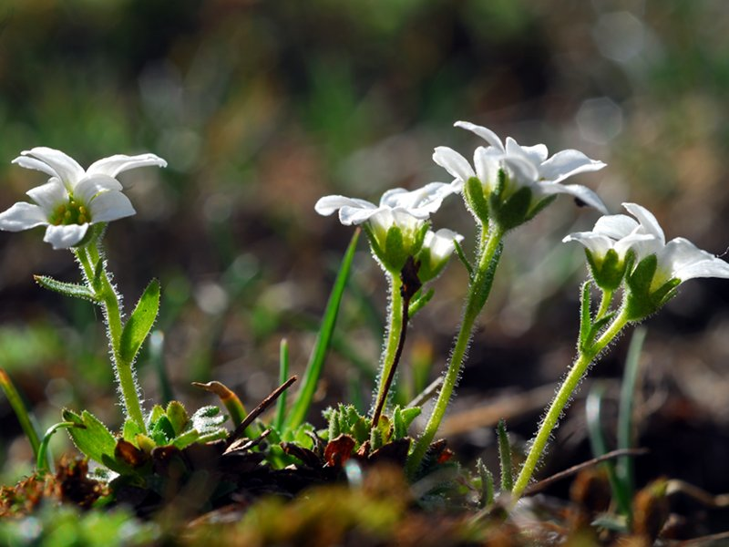
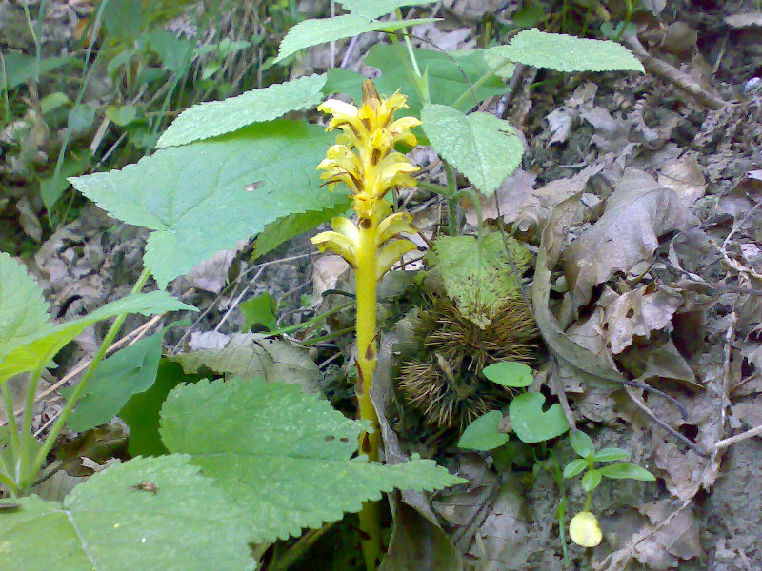
BIODIVERSITA’ VEGETALE
Con 2664 specie censite, il Parco Gran Sasso - Laga è una delle aree protette dalla maggiore biodiversità vegetale in Europa
139 endemiche italiane
12 endemiche del Parco
73 protette da convenzioni internazionali
67 protette da Leggi Regionali
59 orchidee spontanee
2 piante carnivore
La componente floristica più preziosa è senz'altro legata agli ambienti delle alte quote, dove persistono i cosiddetti "relitti glaciali": piante endemiche come l'Androsace di Matilde, l'Adonide ricurva, la Viola della Majella, la Stella alpina dell'Appennino, il Genepì appenninico e diverse specie del genere Sassifraga.

Slide 7
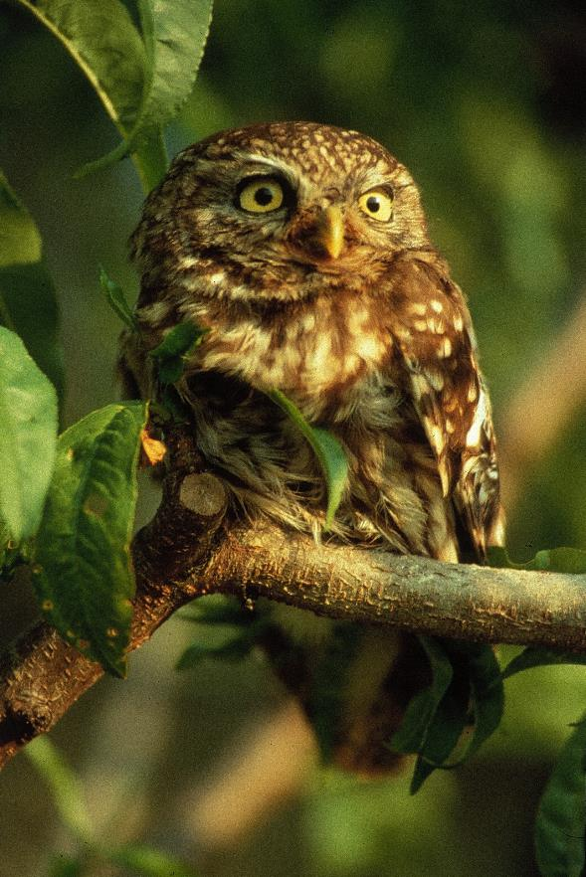

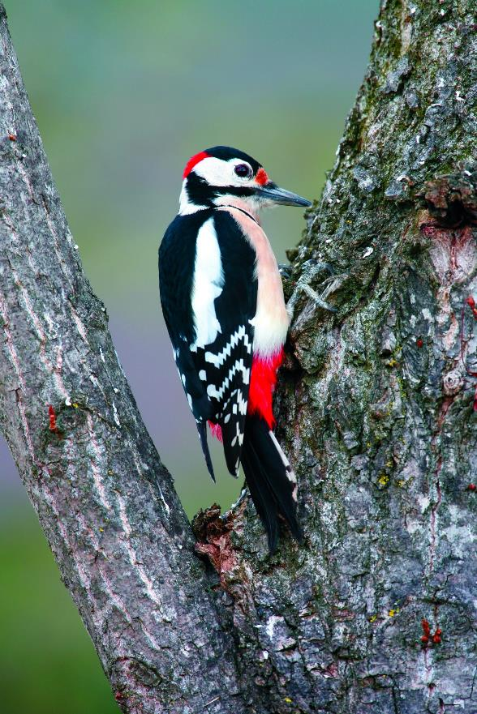
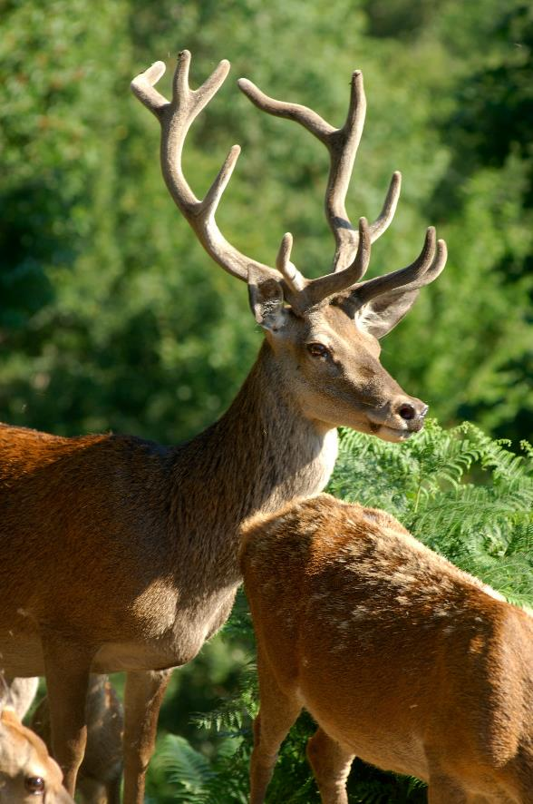
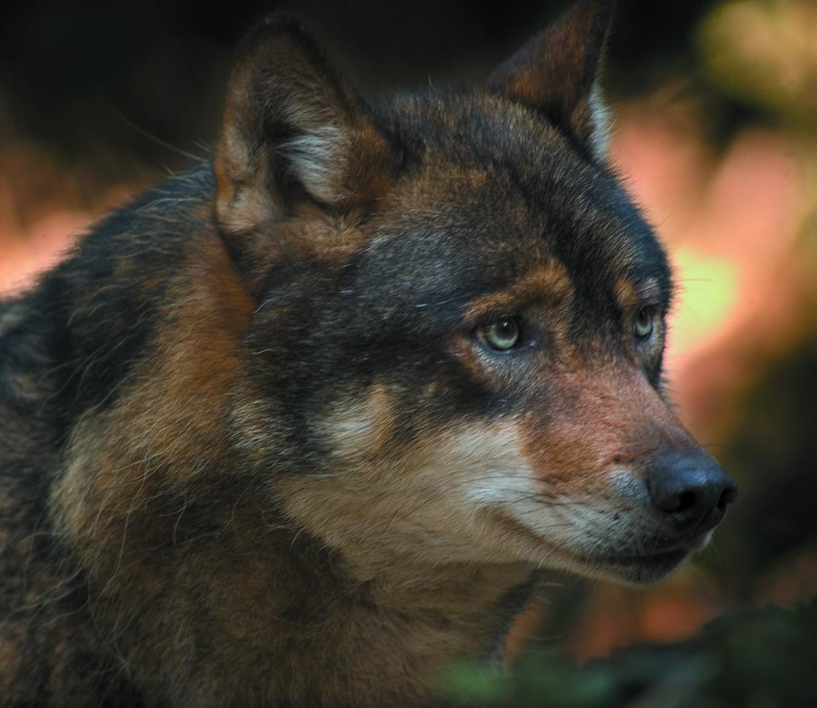
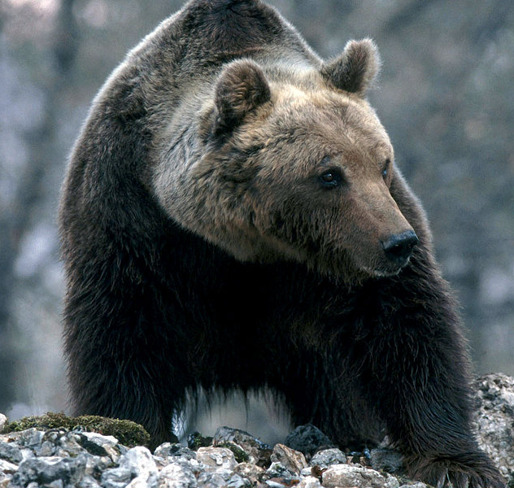

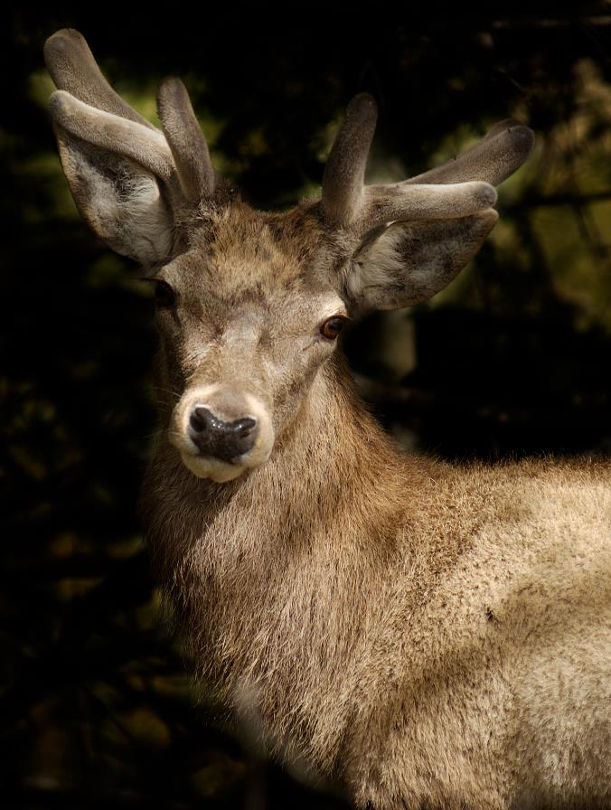
BIODIVERSITA’ ANIMALE
I grandi mammiferi
Camoscio appenninico, cervo, capriolo, lupo appenninico, orso marsicano, martora, tasso, faina, puzzola, Istrice.
L'avifauna sulle alte quote
Fringuello alpino, gracchio alpino, gracchio corallino, codirossone, culbianco, sordone, fanello, spioncello, allodola, gheppio, avvoltoio grifone
L'avifauna nelle Pareti e Steppe
Rondine montana, passero solitario, picchio muraiolo, falco pellegrino, aquila reale, corvo imperiale, lanario, passera lagia, ortolano calandro, biancone, tottavilla calandrella, averla piccola – capirossa e cenerina, sterpazzolina, succiacapre, assiolo.
L'avifauna nei Boschi
Sterpazzola, lodolaio, sparviero, balia dal collare, picchio rosso minore e maggiore, gufo, picchio muratore, cincia bigia, fringuello, ciuffolotto e l'agile rampichino, luì bianco - verde e piccolo, capinera, balia dal collare, cingia bigia alpestre, rampichino alpestre, astore, pecchiaiolo.
L'avifauna nelle Acque
Folaghe, moriglioni, alzavole, fischioni, germani reali, morette, codoni, mestoloni, canapiglie, quattrocchi, fistione turco, beccaccini, croccoloni, frullini e altre specie limicole, cormorani, aironi cenerini, svassi maggiori, gallinella d'acqua, porciglione, martin pescatore, ballerina gialla, merlo acquaiolo, folaghe, aironi cenerini e diverse specie di anatre, migliarini di palude, albanella reale.

Slide 8
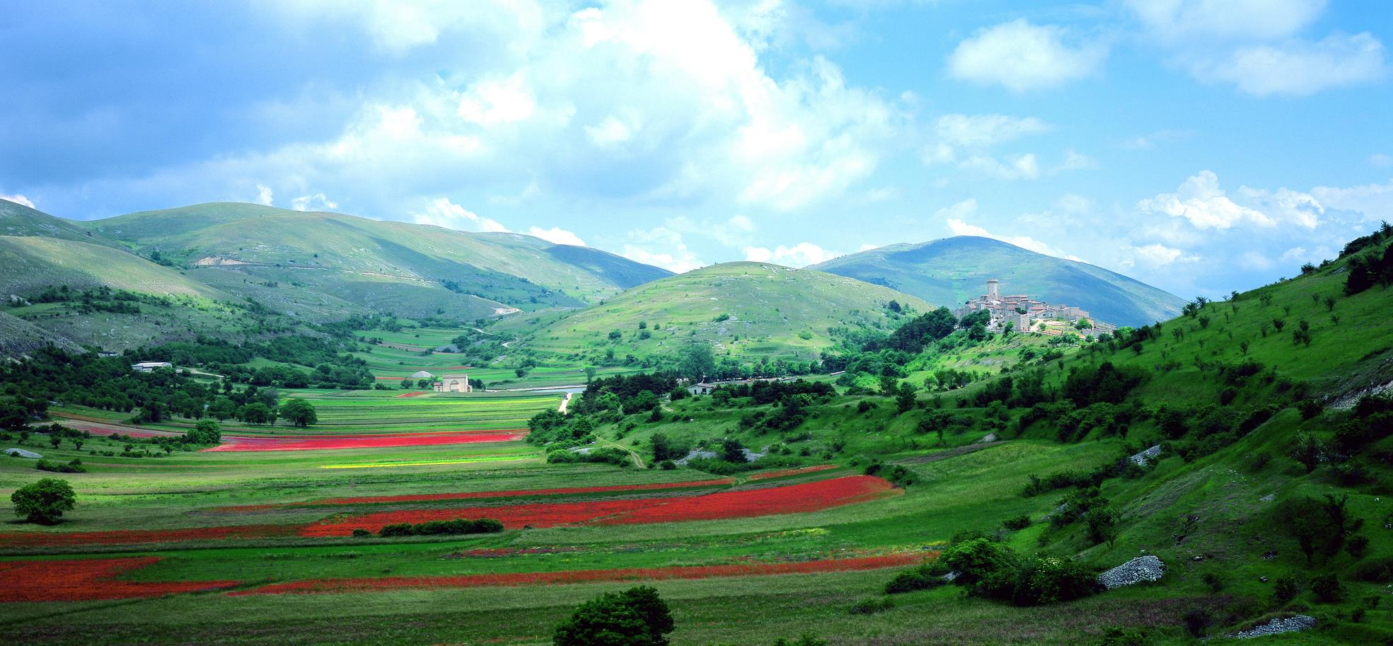
BIODIVERSITA’ DEL PAESAGGIO

Slide 9
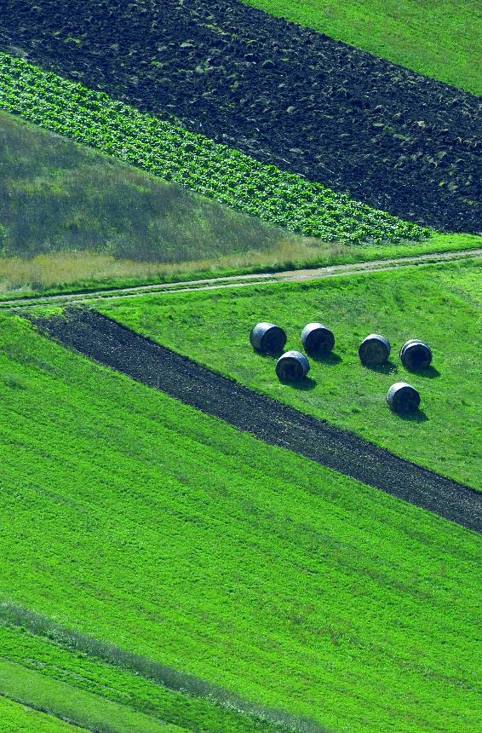
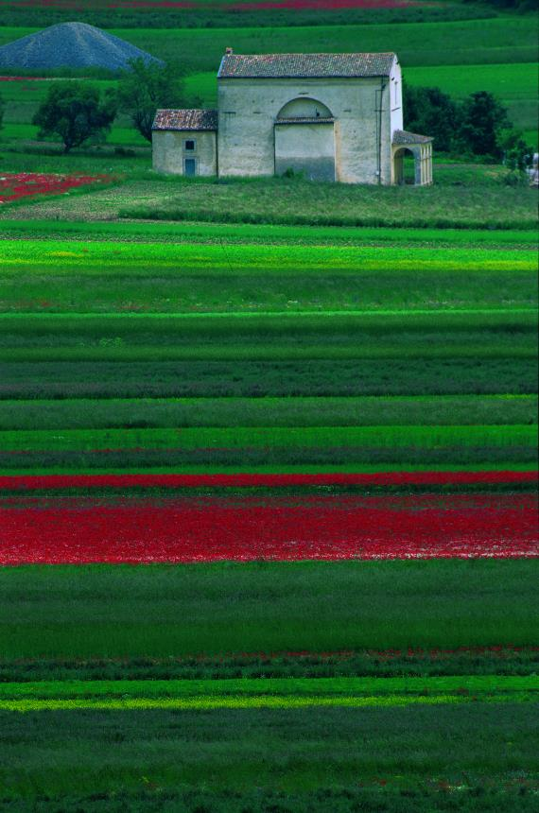
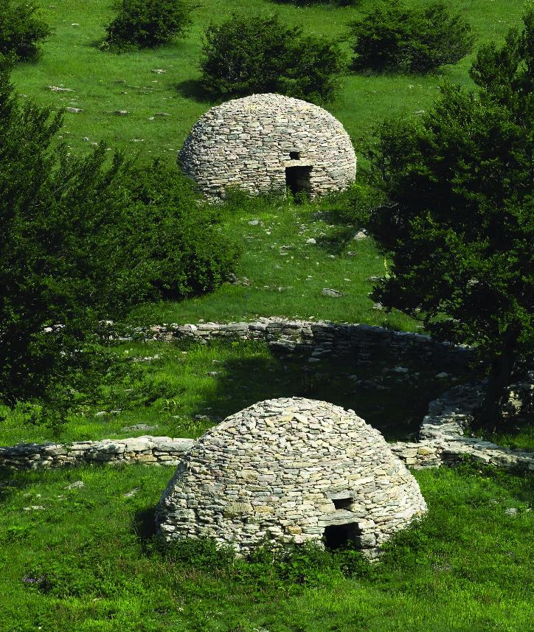
Parco Nazionale
del Gran Sasso e Monti della Laga

Slide 10
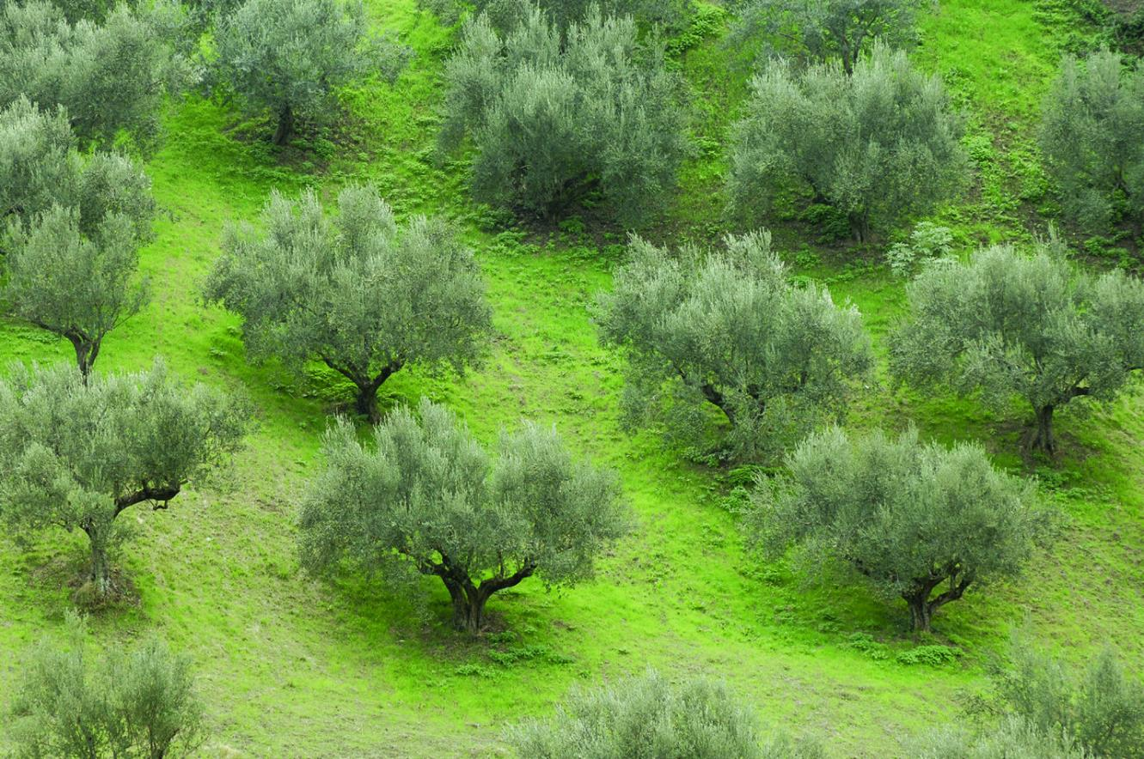
Parco Nazionale
del Gran Sasso e Monti della Laga

Slide 11

Parco Nazionale
del Gran Sasso e Monti della Laga

Slide 12
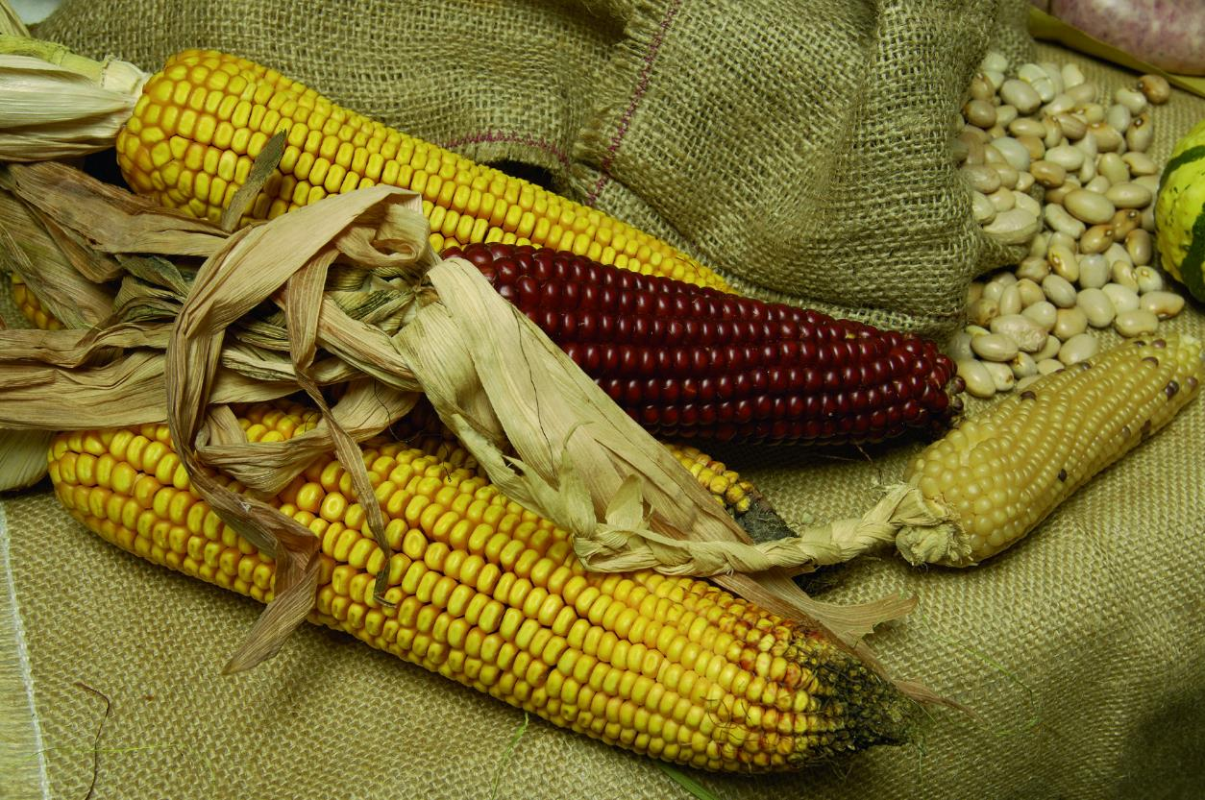
Parco Nazionale
del Gran Sasso e Monti della Laga

Slide 13
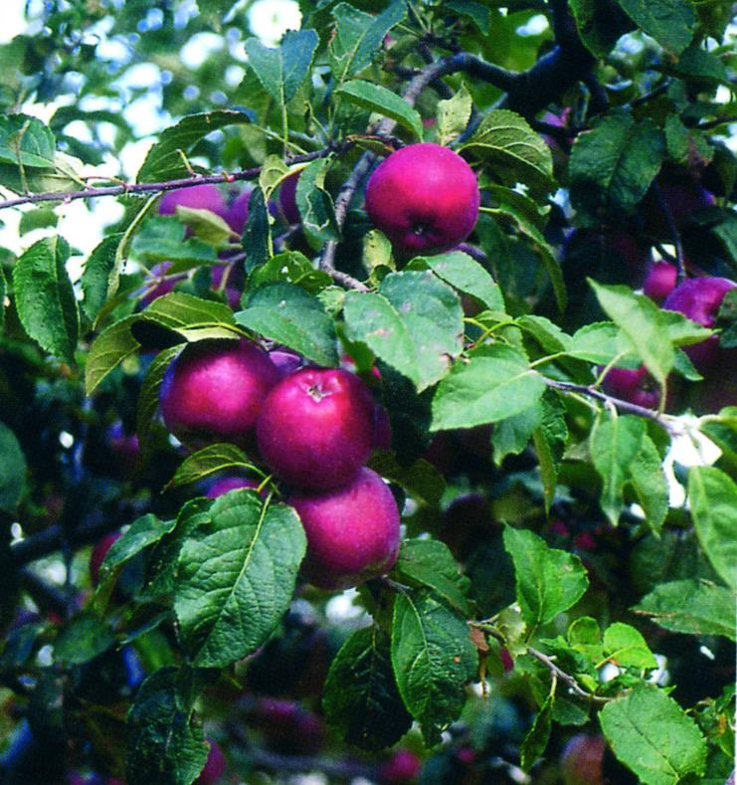
Parco Nazionale
del Gran Sasso e Monti della Laga

Slide 14
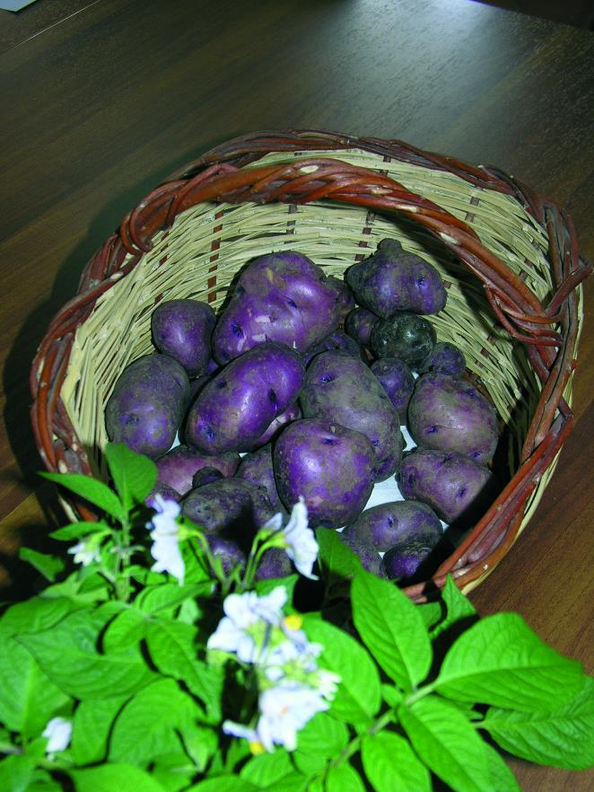
Parco Nazionale
del Gran Sasso e Monti della Laga

Slide 15
Parco Nazionale
del Gran Sasso e Monti della Laga

Slide 16
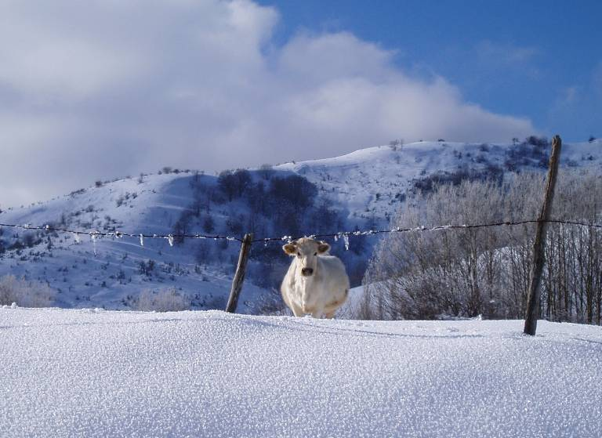
Parco Nazionale
del Gran Sasso e Monti della Laga

Slide 17
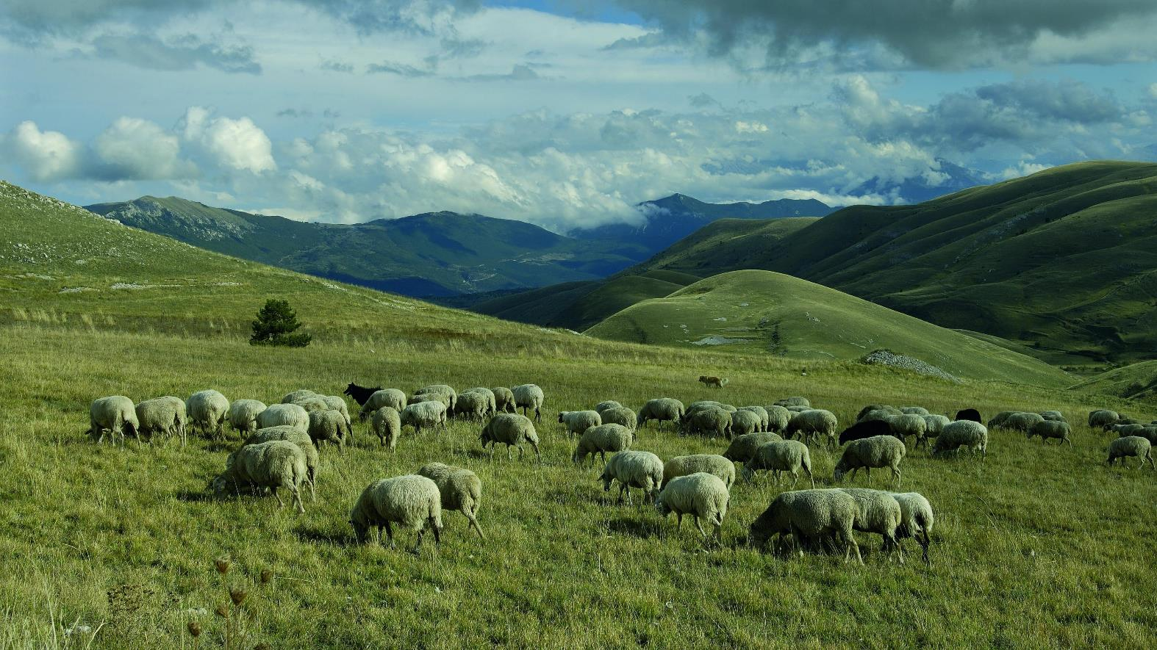

Slide 18
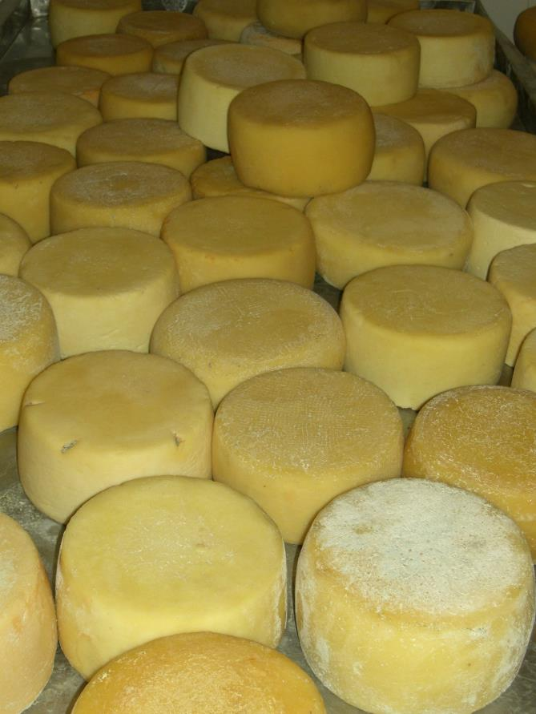
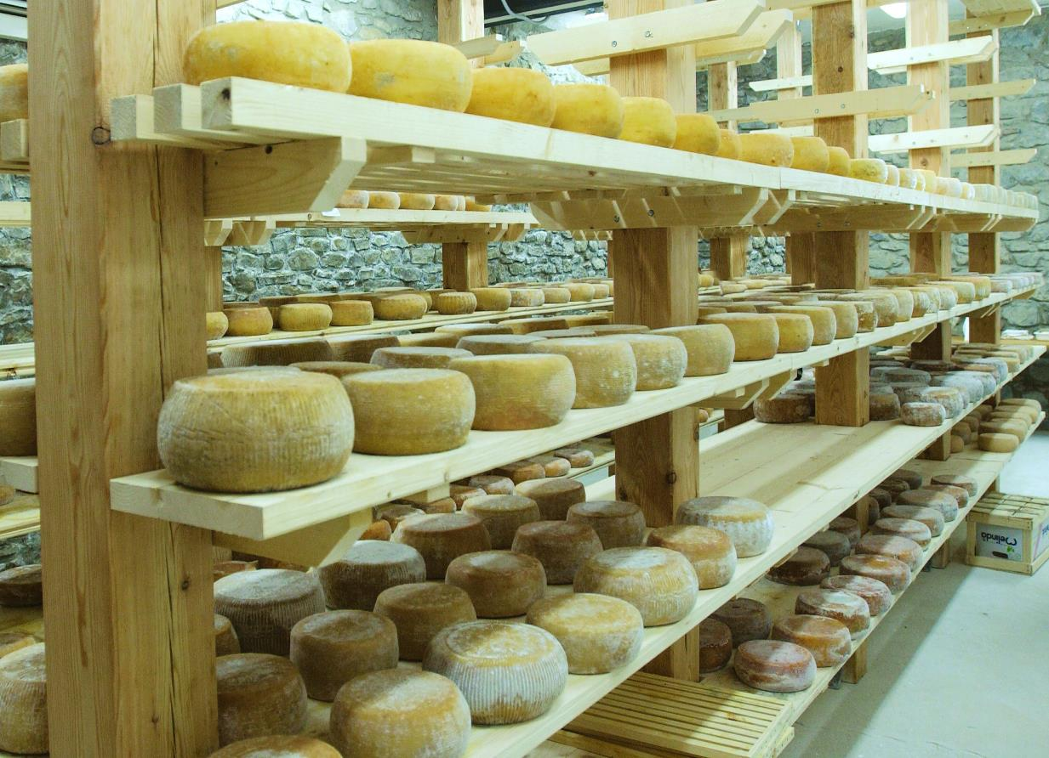
Parco Nazionale
del Gran Sasso e Monti della Laga

Slide 19
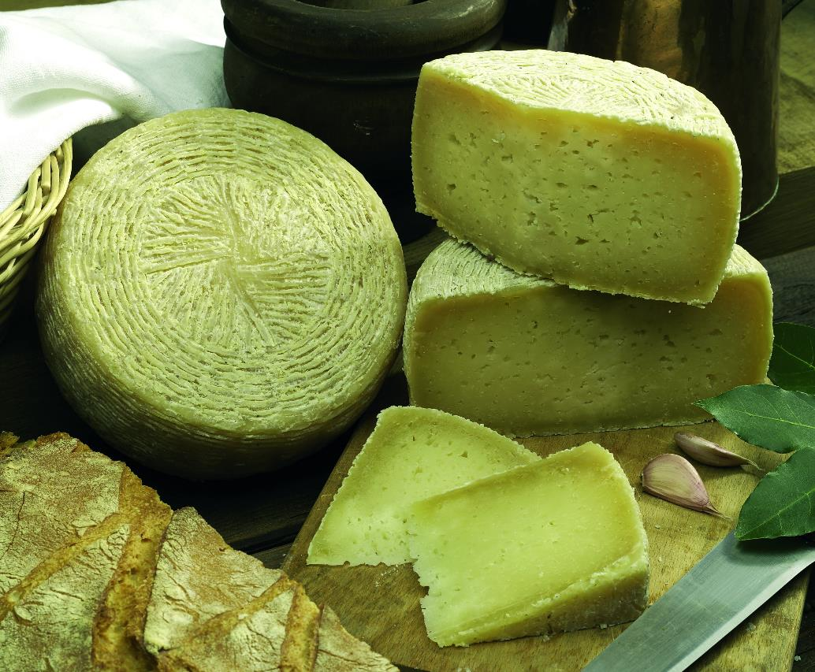
Parco Nazionale
del Gran Sasso e Monti della Laga

Slide 20
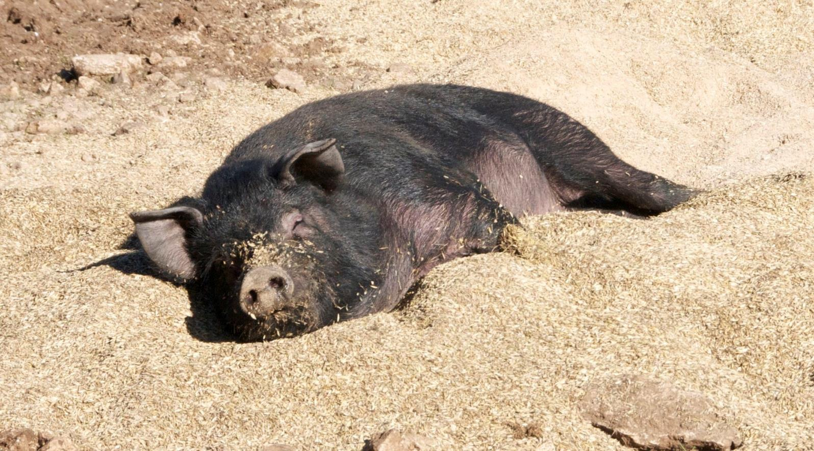
Parco Nazionale
del Gran Sasso e Monti della Laga

Slide 21
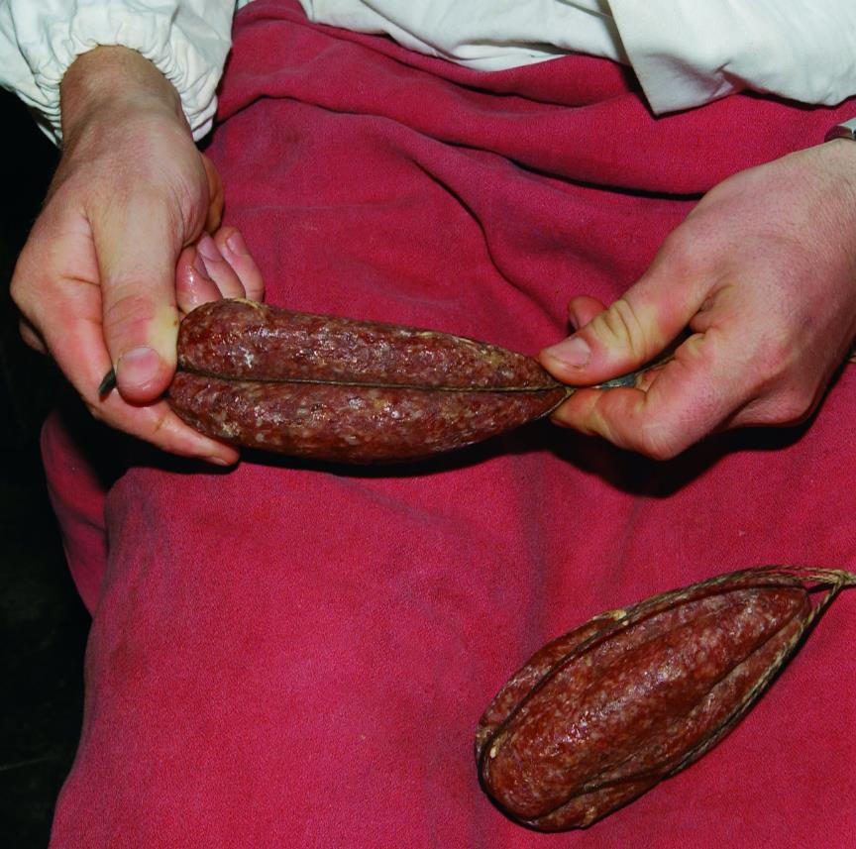
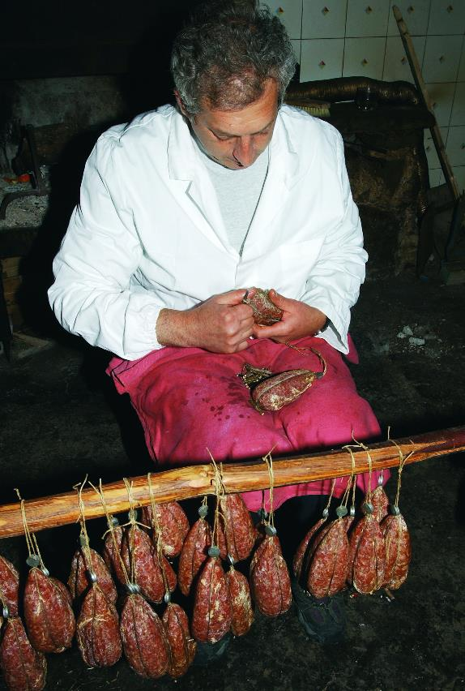
Parco Nazionale
del Gran Sasso e Monti della Laga

Slide 22
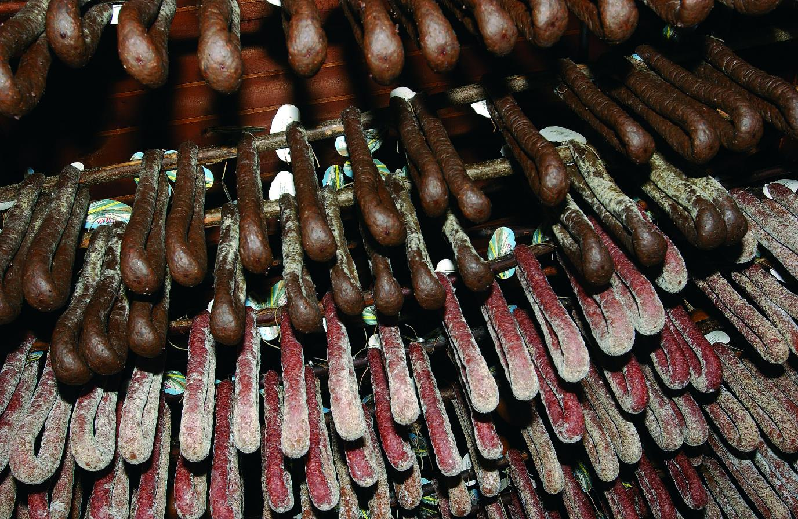
Parco Nazionale
del Gran Sasso e Monti della Laga

Slide 23
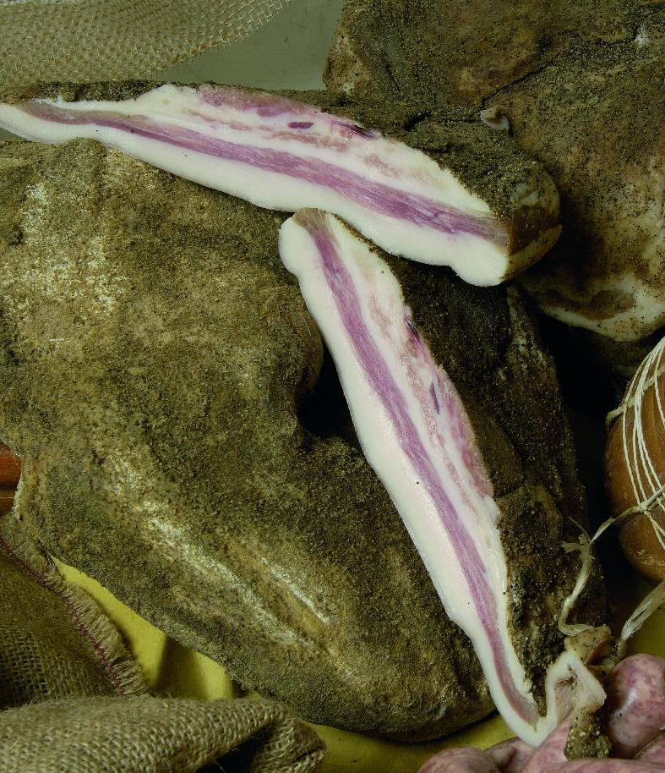
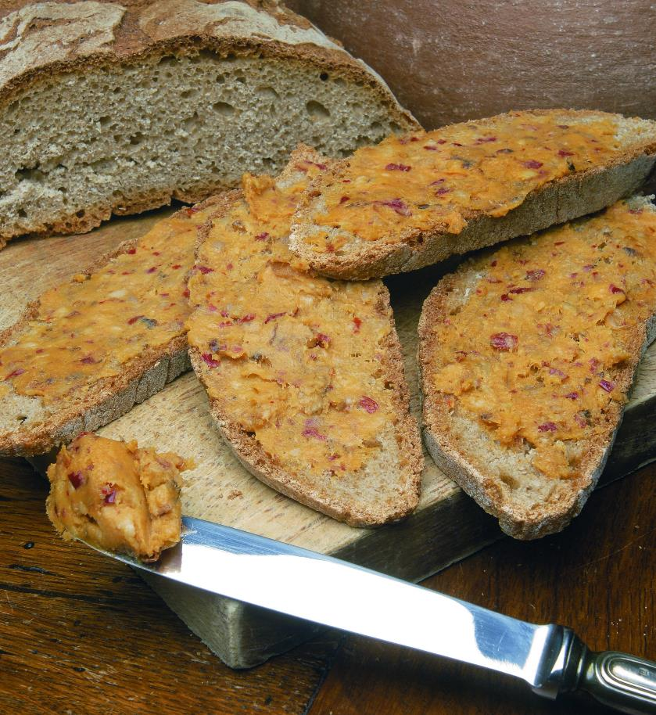
Parco Nazionale
del Gran Sasso e Monti della Laga

Slide 24
AVES
Area Valorizzazione Economica e Sociale
Sviluppo di progetti per incoraggiare l’adozione di buone pratiche agricole e zootecniche rispettose dell’ambiente e del benessere animale;
Sviluppo di progetti per favorire il miglioramento continuo nella gestione aziendale, forestale e nella qualità delle produzioni;
Valorizzazione e promozione delle attività agro-silvo-pastorali.

Slide 25

E il vecchio diceva, guardando lontano: "Immagina questo coperto di grano, immagina i frutti e immagina i fiori
e pensa alle voci e pensa ai colori.
E in questa pianura, fin dove si perde, crescevano gli alberi e tutto era verde, cadeva la pioggia, segnavano i soli
il ritmo dell'uomo e delle stagioni..."
FRANCESCO GUCCINI, Il vecchio e il bambino

Slide 26



Difesa della biodiversità agricola e zootecnica
Valorizzazione della Patata Turchesa
Valorizzazione della Lenticchia di Santo Stefano di Sessanio
Valorizzazione del Fagiolo a Olio e Pane di Paganica
Condivisione disciplinare produzione Canestrato di Castel del Monte
Condivisione disciplinare produzione Pecorino di Farindola
Condivisione disciplinare produzione Mortadella di Campotosto
Condivisione disciplinare produzione Salsiccia di Fegato Aquilana
Valorizzazione della Capra Teramana
Recupero della Pecora Pagliarola

Slide 27

Recupero di un’antica varietà di Patata detta “TURCHESA”
Recupero e diffusione di questa antica varietà;
Incremento della conoscenza delle esigenze agronomiche e fisiologiche della varietà;
Riconoscimento della varietà quale PAT prodotto agroalimentare tradizionale della Regione Abruzzo e Lazio
Nascita di un’associazione per la coltivazione e la commercializzazione della patata secondo precise regole e linee guida;
Incremento del concetto consumi locali e produzioni a Km 0

Slide 28


Bio-monitoriaggio ambientale mediante
l’analisi dei mieli e dei pollini del Parco

Slide 29
ALTITUDINE ED EPOCA DI RACCOLTA MILLEFIORI
Altitudine | Epoca | Tipi pollinici | Specie riscontrate
< 400 m slm | Primaverile | 90 | Acacia, orniello, pero, salice, acero, sanguinello
 | Estiva | 81 | Edera, asparago, artemisia, medica, chenopodiacee, dipsacee
Altitudine | Epoca | Tipi pollinici | Specie riscontrate
400-800 m slm | Primaverile | 87 | Orniello, prunus, salice, acero, ginestrino, trifoglio, lupinella
 | Estiva | 94 | Piantaggine, edera, asparago, artemisia, castagno
Altitudine | Epoca | Tipi pollinici | Specie riscontrate
> 800 m slm | Primaverile | 77 | ginestrino, lupinella, castagno, eliantemo, coronilla, ranuncolo, nontiscordardimè
 | Estiva | 125 | Lupinella, castagno crucifere ombrellifere, fiordaliso, edera, asparago, artemisia calcatreppola, pelina
Notes:
presenza caratterizzante delle leguminose tra cui trifogli, meliloto, ginestrino e lupinella, quest’ultimo indicatore regionale tipico delle zone di montagna,

Slide 30

Progetto CAPRA TERMANA
Nuove prospettive da un’antica razza autoctona
OBIETTIVI
Riduzione del rischio di estinzione;
Allargamento degli allevatori dedicati all’allevamento di tale razza;
Studio delle particolarità delle produzioni da essa ottenibile;
Creazione di un sistema virtuoso e ripetibile anche per altre razze.

Slide 31
Progetto CAPRA TERMANA
Nuove prospettive da un’antica razza autoctona
SOGGETTI COINVOLTI
Parco Nazionale del Gran Sasso e Monti della Laga
Università di Teramo – Facoltà di Bioscienze
Allevatori aderenti a seguito di avviso pubblico
Allevatori in graduatoria
N° 3 allevatori beneficiari
Interesse ad un processo di crescita e associazionismo
Incremento minimo di 120 capi di capra Teramana

Slide 32



Progetto Erasmus +
BREED
Rafforzamento del sistema di formazione attraverso iniziative imprenditoriali sostenibili nell'allevamento di suini di qualità
2019-1-IT01-KA202-007785

Slide 33


Progetto Erasmus +
I PARTNER
Parco Nazionale del Gran Sasso e Monti della Laga
Dinamica Agenzia di Formazione Agricola – Italia - Bologna
Istituto Superiore Antonio Zanelli – Reggio Emilia
Università Szkola Glowna Gospodarstwa Wiejskiego - Polonia
Minties Bites - Associazione per l’accesso alla formazione - Lituania
Epralima - Scuola Professionale di Formazione - Portogallo
Università della Tessaglia - Grecia

Slide 34

Progetto Erasmus +
AZIONI:
Guida all’allevamento suinicolo
di qualità
- Moduli on-line gratuiti di formazione
- Guida motivazionale per i formatori
Tutto il materiale disponibile in lingua inglese, in italiano e in tutte le lingue delle nazioni partner (greco, portoghese, lituano, polacco)

Slide 35
Progetto Erasmus +
Argomenti dei 14 moduli
Norme europee, nazionali e regionali;
Alterazione del suolo in relazione all’allevamento del maiale all’aperto;
Azoto prodotto dagli allevamenti del maiale all’aperto;
Attrezzature necessarie per l’allevamento del maiale all’aperto;
Tecniche di allevamento del maiale all’aperto;
Fabbisogni alimentari del maiale all’aperto;
Benessere animale del maiale all’aperto;
Etologia del maiale allevato all’aperto;
Problemi di salute del maiale allevato all’aperto;
Appropriati carichi di animali nell’allevamento del maiale all’aperto;
Qualità della carne del maiale allevato all’aperto;
Basi di marketing;
Strumenti di comunicazione digitale;
Tecniche zootecniche nell’allevamento del maiale all’aperto.

Slide 36


Progetto Erasmus +
VALOR
VALORIZZAZIONE DI ANTICHE TECNICHE AGRICOLE
NELL'AGRICOLTURA RESILIENTE E SOSTENIBILE
Project no. 612501-EPP-1-2019-1-IT-EPPKA2-KA
Notes:
ALLEANZA VALOR CHI SIAMO E DOVE SIAMO

Slide 37

Progetto Erasmus +
I PARTNER
Parco Nazionale del Gran Sasso e Monti della Laga - Italia
Parco Nazionale del Monte Olimpo - Grecia
Parco Nazionale della Foresta Nera - Germania
Università della Tessaglia - Grecia
Università Stefan Cel Mare Suaceva - Romania
Makro Società Consulenza Marketing - Turchia
CFTF Centro di Scienze e Foreste Catalogna - Spagna
Synthesis Centro Educazine e Istruzione - Cipro
Integra – Associazione Integrazione Sociale - Germania
Notes:
ALLEANZA VALOR CHI SIAMO E DOVE SIAMO

Slide 38

Progetto Erasmus +
Notes:
ALLEANZA VALOR CHI SIAMO E DOVE SIAMO

Slide 39

Progetto Erasmus +
Notes:
ALLEANZA VALOR CHI SIAMO E DOVE SIAMO

Slide 40

Progetto Erasmus +
https://erasmus-valor.eu
Facebook: Valor-Erasmus
YouTube: Erasmus Valor
Notes:
ALLEANZA VALOR CHI SIAMO E DOVE SIAMO

Slide 41


I progetti del Parco sulla Valorizzazione della Lana
Wool-Fair
Ministero
dell’Ambiente
Confindustria
Chieti-Pescara
Ministero
Salute
ARA
Consorzio Biella The Wool Company
Associazione Pecunia
Brioni
Belisario Camice
F.lli Piacenza
Associazione Pecunia
ARA
Sistema Moda
Spiedì
Ist. Zoopr. Sper. Umbria e Marche
Università Agraria Perugia
ENEA

Slide 42







L’Ente Parco si interessa della filiera della lana
sulla base alle seguenti considerazioni:
La triplice attitudine della pecora è ormai un antico ricordo;
I costi di tosa superano i prezzi di vendita della lana sucida;
La lana diventa uno «scarto», un sottoprodotto di basso valore commerciale;
Gli allevatori non hanno potere contrattuale nella definizione del prezzo di vendita della lana;
Potenziale problema ambientale.

Slide 43

Progetto SILOS
INCORAGGIAMENTO ALL’UTILIZZO DI BUONE PRATICHE AGRICOLE E ZOOTECNICHE
Far conoscere ed incentivare l’adozione di buone pratiche agricole e zootecniche;
Incremento dell’utilizzo di materie prime locali;
Incrementare la qualità delle produzioni con minori possibilità di sviluppo di tossine, funghi ed incremento generale dell’igiene degli alimenti;
Incrementare la qualità di vita degli allevatori semplificando le operazioni di stoccaggio;
Gettare le basi per la ripetibilità e riproducibilità del progetto anche in altre aree o comparti al fine di allargare la rete dei prodotti di qualità;

Slide 44

Progetto CISTERNAS
INCORAGGIAMENTO ALL’UTILIZZO DI BUONE PRATICHE AGRICOLE E ZOOTECNICHE
Limitare il potenziale pericolo di inquinamento del suolo e di incendi;
Far conoscere ed incentivare l’adozione di buone pratiche agricole e zootecniche;
Incrementare la qualità di vita degli allevatori/agricoltori;
Ridurre la distanza tra istituzioni ed operatori economici.

Slide 45


Progetto RETE su RUOTE
VALORIZZAZIONE DELLE PRODUZIONI AGROALIMENTARI NELL’AREA PROTETTA
Diffondere la presenza delle produzioni agroalimentari locali sul territorio;
Promuovere l’educazione alimentare attraverso la presenza capillare sul territorio di prodotti locali;
Favorire l’aggregazione fra produttori, trasformatori e consumatori;
Ridurre la distanza tra istituzioni ed operatori economici;
Incentivare il trasporto delle merci con mezzi ad emissione 0.

Slide 46

Foto tratta dal sito web del Comune di Montereale
Grazie per l’attenzione
Dr. Luca Schillaci
Area Valorizzazione Economica e Sociale
Ente Parco Nazionale del Gran Sasso e Monti della Laga
lucaschillaci@gransassolagapark.it

